Slide 1

Tutorial 7 Himpunan Terhitung dan Tak Terhitung
Bilangan Kardinal Himpunan Terhitung dan Tak Terhitung
Elin Herlinawati,
Universitas Terbuka
Elin Herlinawati, Universitas Terbuka Tutorial 7 Himpunan Terhitung dan Tak Terhitung

Slide 2


Outline
Bilangan Kardinal Himpunan Terhitung dan Tak Terhitung
Bilangan Kardinal
Himpunan Sama dan Himpunan Hampir Sama Himpunan Hingga dan Bilangan Kardinal
Himpunan Terhitung dan Tak Terhitung
Elin Herlinawati, Universitas Terbuka Tutorial 7 Himpunan Terhitung dan Tak Terhitung

Slide 3
Kompetensi
Bilangan Kardinal Himpunan Terhitung dan Tak Terhitung
Setelah mengikuti Tuton minggu ke-4, Anda diharapkan dapat:
menjelaskan konsep dua himpunan sama dan hampir sama dengan memberikan contoh-contohnya serta menggunakannya dalam operasi-operasi himpunan
menjelaskan konsep bilangan kardinal dengan meberikan contoh-contohnya dan menggunakannya dalam
operasi-operasi himpunan
menjelaskan konsep himpunan terhitung menjelaskan konsep himpunan tak terhitung .
Elin Herlinawati, Universitas Terbuka Tutorial 7 Himpunan Terhitung dan Tak Terhitung

Slide 4
Bilangan Kardinal Himpunan Terhitung dan Tak Terhitung
Himpunan Sama dan Himpunan Hampir Sama Himpunan Hingga dan Bilangan Kardinal
Himpunan Sama (Similar)
Dua himpunan A dan B dikatakan similar (ekipolens) jika terdapat korespondensi satu-satu diantara A dan B, dinotasikan dengan A ≈ B. Dengan kata lain, terdapat fungsi f : A → B yang bersifat satu-satu dan pada.
Contoh:
A={1,3,5} dan B={1,7,10} similar.
Himpunan N dan B={himpunan bilangan genap} similar.
Similar adalah relasi ekivalen.
Bila A ≈ B, C ≈ D, A ∩ C = ∅ dan B ∩ D = ∅ maka
A ∪ C ≈ B ∪ D.
Bila A ≈ B dan C ≈ D, maka A × C ≈ B × D.
Elin Herlinawati, Universitas Terbuka Tutorial 7 Himpunan Terhitung dan Tak Terhitung

Slide 5
Bilangan Kardinal Himpunan Terhitung dan Tak Terhitung
Himpunan Sama dan Himpunan Hampir Sama Himpunan Hingga dan Bilangan Kardinal
Himpunan Hampir Sama
Dua himpunan A dan B dikatakan hampir sama, ditulis A ≤ B, jika terdapat himpunan C ⊆ B sehingga A ≈ C . Catatan: domain A lebih kecil dari range B.
Jika A ≈ B maka A ≤ B (tapi tidak sebaliknya). Jika A ⊆ Bmaka A ≤ B (tidak sebaliknya).
Elin Herlinawati, Universitas Terbuka Tutorial 7 Himpunan Terhitung dan Tak Terhitung

Slide 6
Bilangan Kardinal Himpunan Terhitung dan Tak Terhitung
Himpunan Sama dan Himpunan Hampir Sama Himpunan Hingga dan Bilangan Kardinal
Himpunan Hingga
Definisi 1. Himpunan hingga adalah himpunan yang terdiri dari n anggota dengan n ∈ N.
Definisi 2. Himpunan A dikatakn hingga jikka setiap keluarga himpunan bagian dari A yang tak kosong mempunyai elemen minimal.
Elin Herlinawati, Universitas Terbuka Tutorial 7 Himpunan Terhitung dan Tak Terhitung

Slide 7
Bilangan Kardinal Himpunan Terhitung dan Tak Terhitung
Himpunan Sama dan Himpunan Hampir Sama Himpunan Hingga dan Bilangan Kardinal
Bilangan Kardinal
Bilangan kardinal untuk himpunan A adalah kelas dari semua himpunan yang similar dengan A.
Notasi: cardA atau K(A).
n adalah bilangan kardinal ⇔ terdapat himpunan A dengan
m = K(A).
Dengan kata lain, bilangan kardinal mewakili ukuran himpunan, biasanya dinyatakan dengan bilangan asli n.
Elin Herlinawati, Universitas Terbuka Tutorial 7 Himpunan Terhitung dan Tak Terhitung

Slide 8
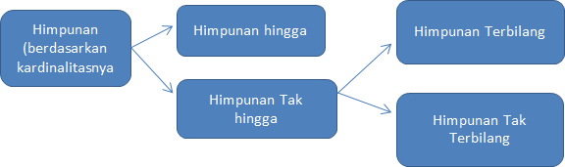
Himpunan Terhitung dan Tak Terhitung
Bilangan Kardinal Himpunan Terhitung dan Tak Terhitung
Figure 1: Himpunan berdasarkan kardinalitas
Elin Herlinawati, Universitas Terbuka Tutorial 7 Himpunan Terhitung dan Tak Terhitung

Slide 9
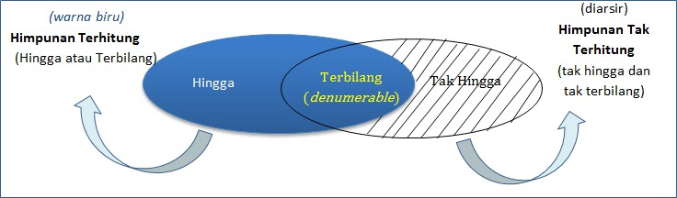
Himpunan Terhitung dan Tak Terhitung
Bilangan Kardinal Himpunan Terhitung dan Tak Terhitung
Figure 2: Diagram Venn: Hubungan Himpunan Terhingga, Himpunan Tak Hingga, dan Himpuanan Terbilang
Elin Herlinawati, Universitas Terbuka Tutorial 7 Himpunan Terhitung dan Tak Terhitung

Slide 10
Himpunan Terbilang (denumerable): himpunan yang mempunyai korespondensi satu-satu dengan N (dapat dienumerasi/dinomori). Kardinalitasnya adalah ℵ₀ (dibaca: alefnol ).
Bilangan Kardinal Himpunan Terhitung dan Tak Terhitung
Himpunan Terhitung: himpunan hingga atau terbilang. Kardinalitas adalah n (jika berhingga) atau ℵ₀ (jika terbilang).
Himpunan Tak Terhitung: himpunan tak hingga dan tak terbilang. Contoh: R.
Kardinalitasnya adalah ℵ₁. (dibaca: alef one).
Himpunan bagian dari himpunan terbilang adalah terbilang. Range suatu fungsi adalah terbilang jika domainnya terbilang.
Gabungan terbilang himpunan-himpunan terbilang adalah terbilang.
Elin Herlinawati, Universitas Terbuka Tutorial 7 Himpunan Terhitung dan Tak Terhitung

Slide 11
Bilangan Kardinal Himpunan Terhitung dan Tak Terhitung
TERIMA KASIH
Elin Herlinawati, Universitas Terbuka Tutorial 7 Himpunan Terhitung dan Tak Terhitung

